Slide 1

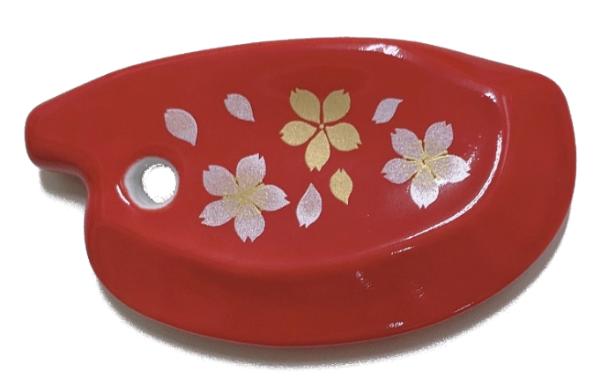
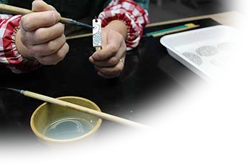
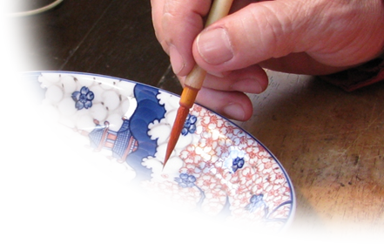
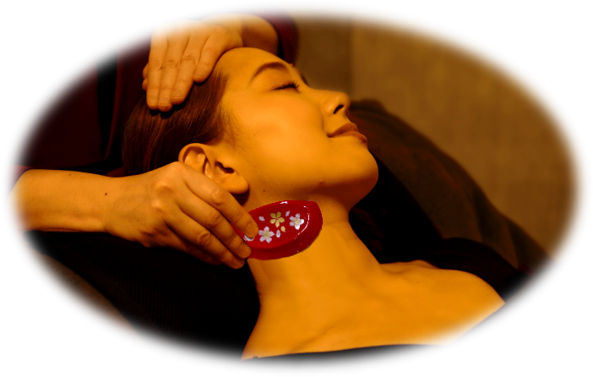
2500年の伝統
元祖かっさ療法
治療系施術専用かっさ
【ファシア】
1.5mmの鋭いエッジが、特殊な２つの手技を実現！驚くほど体が変わる！！
１．スクレイプ（削る）
２．ブレイク（切る）
３種の鉱石を配合した釉薬
トルマリン・・・・電気石・整体電流を整える
ブラックシリカ・・北海道で採取最大クラスの遠赤外線
ゲルマニウム・・・32℃からマイナスイオンを放出
有田焼
かつてヨーロッパの貴族から「白い金」と
称えられた美しくなめらかな地肌が特徴。
その中で1932年創業よりアクセサリーと
小物一筋を製作し続けてきた有田焼の窯元で
ひとつひとつ手作りしたオリジナル高級かっさ
販売価格22,000円

Slide 2
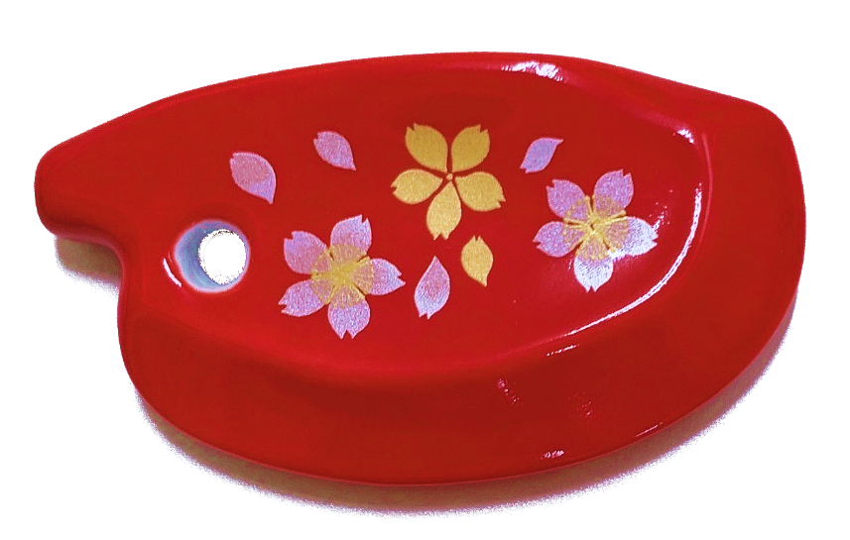
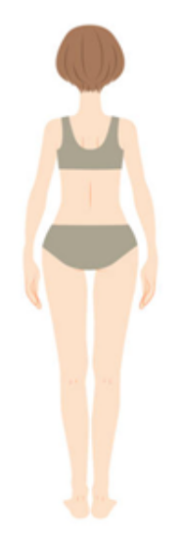
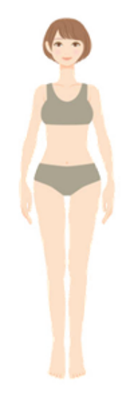
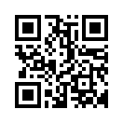

グラインド（押す）
原寸大
インサート（刺す）
リリーブ（ほぐす）
スクレイプ（削る）
ブレイク（切る）
基本コース（背面）
コース名 | 講義内容 | 期待できる効果
①サービカル調整法 | 後頭下筋群～胸鎖乳突筋、僧帽筋 スクレイプ、ブレイク | スマホ首・ひどい肩こり・目の疲れ
②肩甲骨・ ソラシック調整法 | 肩甲挙筋、菱形筋、小円筋 スクレイプ、ブレイク | 肩甲骨～背中のこり・巻き肩・猫背
③ランバー調整法 | 脊柱起立筋、腰方形筋スクレイプ 腰部多裂筋ブレイク | 腰痛・脇腹～背中のはり・ウエストシェイプ
④仙骨・仙腸関節矯正術 | 仙骨・下部多裂筋スクレイプ 仙腸関節ブレイク | もんでもダメな腰痛・ゆがみ改善
⑤広筋ヒップ療法 | 大腿四頭筋・大殿筋スクレイプ 梨状筋リリーブ | 太もものだるさ・お尻のコリ・ ヒップアップ・セルライト対策
⑥下肢かっさ療法 | 膝関節～前脛骨筋・腓腹筋・踵骨腱スクレイプ、ブレイク | 膝～脛の痛み・脚のむくみ・足先の 冷え・Ｏ脚
①
②
③
④
⑤
⑥
特別コース（前面）
⑦
コース名 | 講義内容 | 期待できる効果
⑦頭部ファシア調整法 | 帽状腱膜スクレイプ、前頭・側頭・ 後頭部筋ブレイク～耳かっさ | 頭皮のこり・頭のむくみ・睡眠負債・頭痛・目の疲れ
⑧小顔かっさ矯正術 | 頬骨～頬筋・咬筋・口輪筋スクレイプ、表情筋リリース | 小顔・シワ・たるみ・むくみ改善・ リフトアップ
⑨胸部ファシア調整法 | 大胸筋・小胸筋スクレイプ、鎖骨矯正、 鎖骨下～腋窩リンパ | 全身リンパ解放・呼吸安定・猫背・ 巻き肩
⑩ハンド・アーム調整法 | 三角筋・上腕筋・長掌筋・手掌腱膜 スクレイプ、ブレイク | 四十肩・五十肩・スマホ指・ パソコン腕・手の疲れ
⑪腸活・腹部調整法 | 腹直筋・腹横筋・横隔膜スクレイプ、 大腸・小腸の働きを整える | 便秘、冷え、女性特有の悩み、 代謝アップ、免疫強化
⑫アンクル距骨矯正術 | 足首スクレイプ、ブレイク、距骨の 歪みを調整し、体圧バランスを整える | 体圧バランスを整える・転倒予防・ 足首の柔軟性・足先の冷え・だるさ
⑧
⑨
⑩
⑪
⑩
⑫
〒990-0861 山形県山形市江俣2丁目1番40号
TEL 023-600-3194 FAX 023-600-3366
info@cassaju.jp
かっさ道協会
http://cassaju.jp/

Slide 3
グラインド（押す）
原寸大
インサート（刺す）
リリーブ（ほぐす）
スクレイプ（削る）
ブレイク（切る）
基本コース（背面）
コース名 | 講義内容 | 期待できる効果
①サービカル調整法 | 後頭下筋群～胸鎖乳突筋、僧帽筋 スクレイプ、ブレイク | スマホ首・ひどい肩こり・目の疲れ
②肩甲骨・ ソラシック調整法 | 肩甲挙筋、菱形筋、小円筋 スクレイプ、ブレイク | 肩甲骨～背中のこり・巻き肩・猫背
③ランバー調整法 | 脊柱起立筋、腰方形筋スクレイプ 腰部多裂筋ブレイク | 腰痛・脇腹～背中のはり・ウエストシェイプ
④仙骨・仙腸関節矯正術 | 仙骨・下部多裂筋スクレイプ 仙腸関節ブレイク | もんでもダメな腰痛・ゆがみ改善
⑤広筋ヒップ療法 | 大腿四頭筋・大殿筋スクレイプ 梨状筋リリーブ | 太もものだるさ・お尻のコリ・ ヒップアップ・セルライト対策
⑥下肢かっさ療法 | 膝関節～前脛骨筋・腓腹筋・踵骨腱スクレイプ、ブレイク | 膝～脛の痛み・脚のむくみ・足先の 冷え・Ｏ脚
①
②
③
④
⑤
⑥
特別コース（前面）
⑦
コース名 | 講義内容 | 期待できる効果
⑦頭部ファシア調整法 | 帽状腱膜スクレイプ、前頭・側頭・ 後頭部筋ブレイク～耳かっさ | 頭皮のこり・頭のむくみ・睡眠負債・頭痛・目の疲れ
⑧小顔かっさ矯正術 | 頬骨～頬筋・咬筋・口輪筋スクレイプ、表情筋リリース | 小顔・シワ・たるみ・むくみ改善・ リフトアップ
⑨胸部ファシア調整法 | 大胸筋・小胸筋スクレイプ、鎖骨矯正、 鎖骨下～腋窩リンパ | 全身リンパ解放・呼吸安定・猫背・ 巻き肩
⑩ハンド・アーム調整法 | 三角筋・上腕筋・長掌筋・手掌腱膜 スクレイプ、ブレイク | 四十肩・五十肩・スマホ指・ パソコン腕・手の疲れ
⑪腸活・腹部調整法 | 腹直筋・腹横筋・横隔膜スクレイプ、 大腸・小腸の働きを整える | 便秘、冷え、女性特有の悩み、 代謝アップ、免疫強化
⑫アンクル距骨矯正術 | 足首スクレイプ、ブレイク、距骨の 歪みを調整し、体圧バランスを整える | 体圧バランスを整える・転倒予防・ 足首の柔軟性・足先の冷え・だるさ
⑧
⑨
⑩
⑪
⑩
⑫

